Slide 1

SÁRA ŠPAČKOVÁ
MARKÉTA KOČÍBOVÁ
MARCELA CHROMČÁKOVÁ
LUKÁŠ BARTOŠ B3E1

Slide 2
TÉMATA
FORMÁT BUNĚK
VZORCE

Slide 3
EXCEL
tabulkový procesor od firmy Microsoft
slouží pro operační systém Microsoft Windows a počítače Macintosh
první verze Excelu vyšla v roce 1985
Použití pro tvorbu tabulek a databází

Slide 4
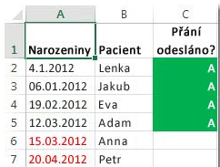
FORMÁT BUNĚK
PODMÍNĚNÉ FORMÁTOVÁNÍ
  slouží k nastavení formátu buněk a zvýraznění
  důležitých informací dle zadaných kritérií
  příklad podmíněného formátování:

Slide 5

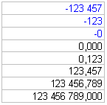
VLASTNÍ FORMÁTOVÁNÍ
  lze změnit vzhled buněk, aniž by se změnilo
  vlastní číslo nebo text
  formát čísel neovlivní skutečnou hodnotu
  buňky
  příklady vlastního formátování:

Slide 6


POŘADÍ SEKCÍ VLASTNÍHO FORMÁTU BUNĚK:
            formát kladných čísel
            formát záporných čísel
            formát nuly
            formát textu
            0,0;-0,0;[červená]"-";@
    příklad použití:

Slide 7
VÝZNAM SPECIFIKÁTORŮ VLASTNÍHO FORMÁTU BUNĚK
  0 (nula) – není-li na místě nuly žádná číslice, zobrazuje se zde
  nula
  ? (otazník) – není-li na místě otazníku žádná číslice, zobrazuje se
  zde mezera
  # (hash) – není-li na místě tohoto znaku žádná číslice,
  nezobrazuje se zde nic
  mezera – mezera pokud je mezi “ “
  - Např. “ ml“

Slide 8


PŘÍKLAD VLASTNÍHO FORMÁTOVÁNÍ BUNĚK:
  změna formátu čísla pomocí příkazu # ##0,00" ml"

Slide 9
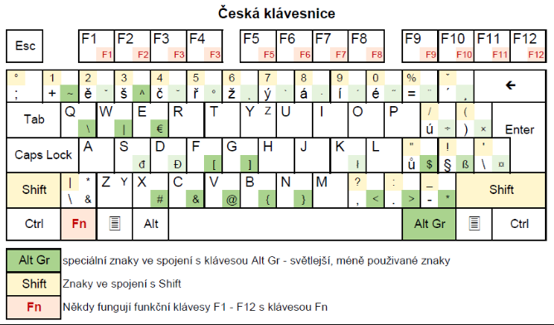
VZORCE

Slide 10

ODKAZ (ADRESA) BUŇKY
      relativní odkaz – při kopírování se adresa dynamicky
      mění
      absolutní odkaz – při kopírování buňky se odkaz
      nemění
      smíšený odkaz:
                řádkově absolutní
                sloupcově absolutní
        $ (dolar): zafixuje sloupec či řádek
        ! (vykřičník): odkaz na buňku z jiného listu (List1!A2)

Slide 11
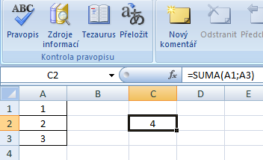
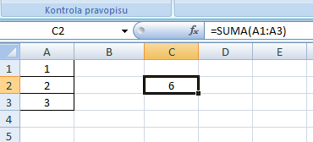
Rozdíl mezi „ ; “„ : “
; "a" (např. A1 a A3) : "až" (např. A1 až A3)

Slide 12
    SUMA
      slouží ke sčítání hodnot
      příklady použití:
              sčítání jednotlivých hodnot
              sčítání hodnot pomocí odkazů buněk
              sčítání hodnot pomocí oblastí
              sčítání hodnot kombinací všech tří možností

Slide 13
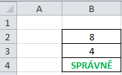
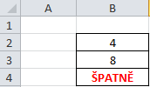
        KDYŽ
            umožňuje logicky porovnávat hodnotu s očekáváním
            příklad funkce když:

Slide 14
        FUNKCE DNES
          vrátí pořadové číslo aktuálního data
          zobrazí aktuální datum bez ohledu na to, kdy daný
          sešit otevřeme

Slide 15
PŘEVOD STUPNĚ → RADIÁNY
      přepočet pomocí funkce PI()
      přepočet pomocí funkce RADIANS

Slide 16
  LINREGRESE
      Lineární regrese je vztah dvou proměnných, kdy jedna
      proměnná závisí na druhé proměnné
      lze charakterizovat vztahem y = a*x + b
      v grafickém znázornění se jedná o přímku
      posuzujeme dva typy hodnot přičemž jeden typ závisí
      na druhém

Slide 17
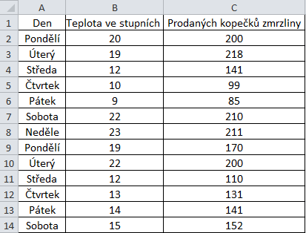
  PŘÍKLAD LINREGRESE
        závislost prodaných kopečků zmrzliny na teplotě
        lineární regrese je tedy dána rovnicí y = a*x + b
        kde parametr x je teplota
        vstupní data

Slide 18

  POSTUP
      označení dvou volných buněk
      do řádku vzorců vypíšeme příkaz
      Výsledkem jsou koeficienty A, B
      výsledná závislost je tedy vyjádřena rovnicí
      y = 8,97*x + 14,166
      tzn. že například při teplotě 26°C přepokládám prodej cca 250 kopečků zmrzliny

Slide 19
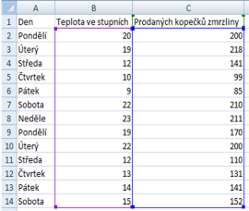
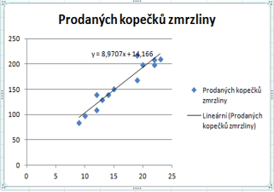
  jiné způsoby lineární regrese
      grafické vyjádření pomocí grafu typu XY
      další způsob pro výpočet koeficientů např. přes analytické nástroje

Slide 20
  METODA NEJMENŠÍCH ČTVERCŮ
    je ekvivalentní lineární regresi
    matematicko-statistická metoda pro aproximaci řešení
    přeurčených soustav rovnic (více rovnic než neznámých)
    řešení minimalizuje součet čtverců odchylek rovnic
    grafické znázornění je aproximace dat přímkou

Slide 21
  APROXIMACE
      jinými slovy příblížení či odhad
      nepřesné ale důvěrné vyjádření čísla nebo funkce
      jedná se o alternativu analytického řešení
  INTERPOLACE
      nalezení přibližné hodnoty funkce v intervalu
      vstupní hodnoty jsou zadány nebo získány měřením
      grafické řešení je proložení křivky známými body funkce

Slide 22

  DOTAZY

Slide 23
DĚKUJEME ZA POZORNOST

